Slide 1
８. 空間データ

Slide 2
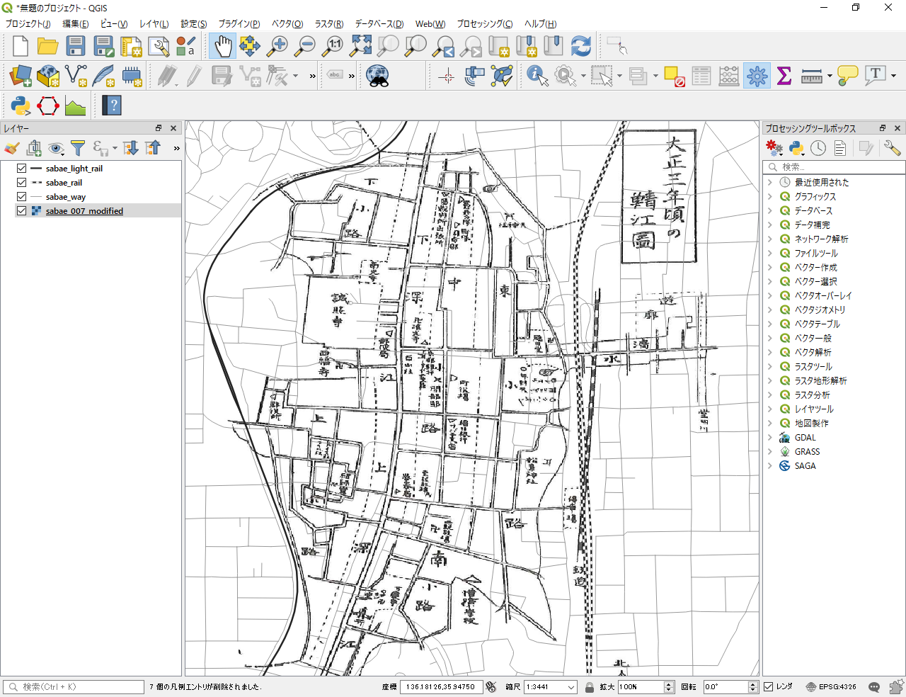
空間データ
[使用データ]
08.mdを参照してください。
[実習内容]
1.空間座標の変換
（測地系変換、投影変換）
2.幾何補正
（代表点を用いたジオリファレンス）
3.ジオコーディング

Slide 3
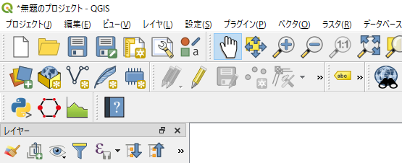
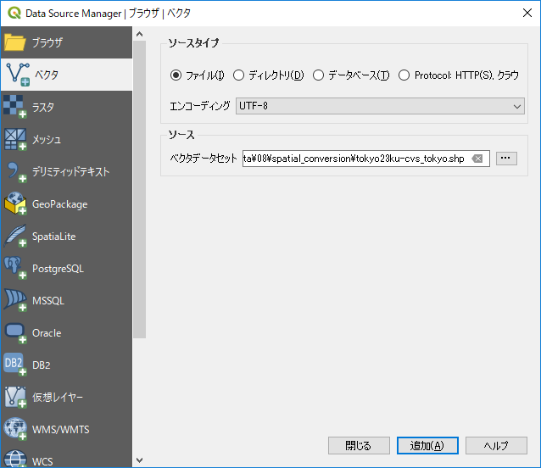
1. 空間座標の変換（測地系変換、投影変換）
※現状QGIS3.4は、JGD2011の変換のバグがあるため、以下の作業は、JGD2000を対象としています。
① 測地系変換 （日本測地系から世界測地系）
①
①データソースマネージャを開く。
② エンコーディングをUTF-8にし、ソースから、ダウンロードした日本測地系と世界測地系のshape（sabae_aed_jgd2000とsabae_aed_tokyo）を指定する
③ 「追加」 をクリックする。
②
③

Slide 4
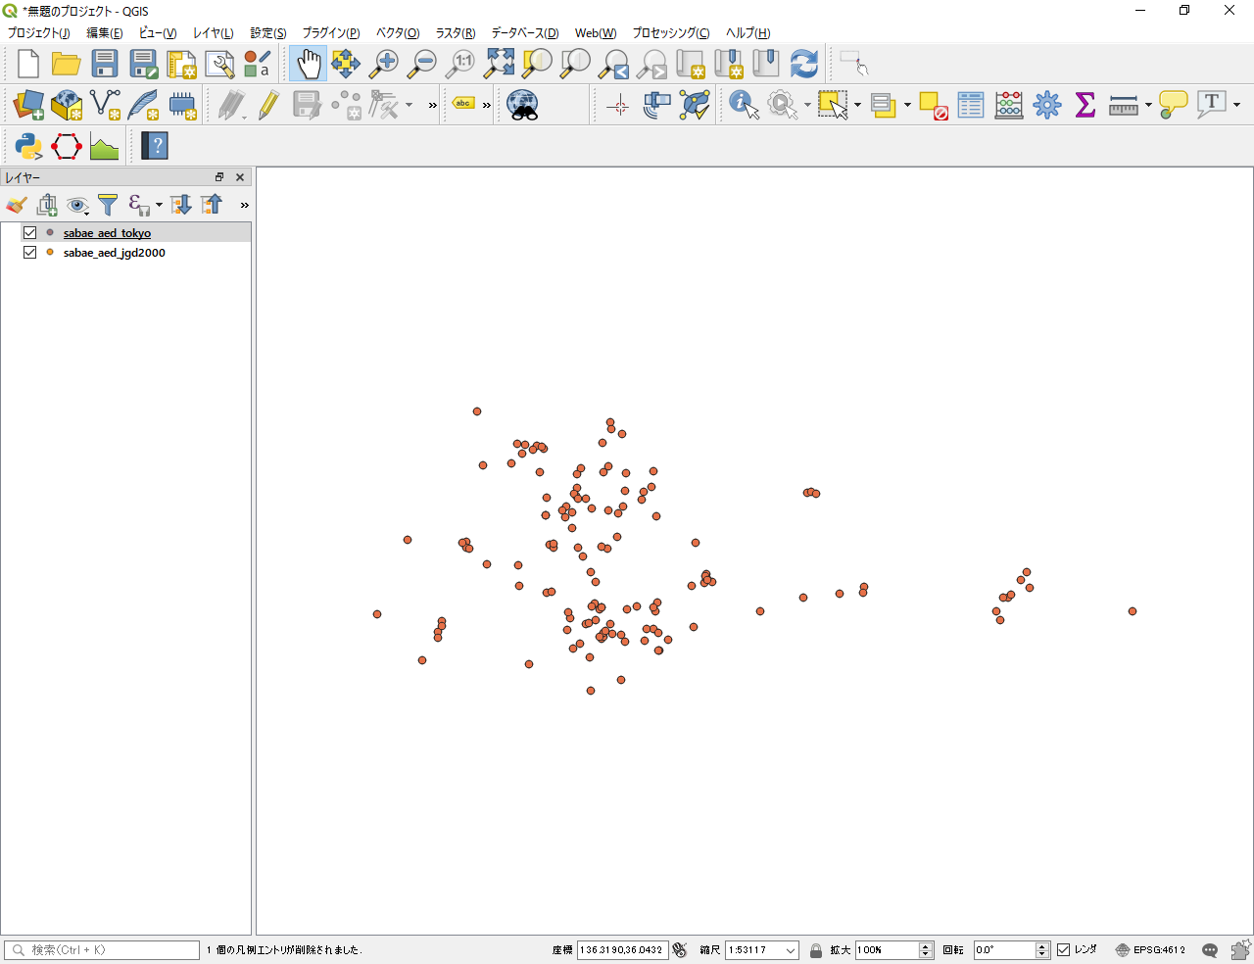
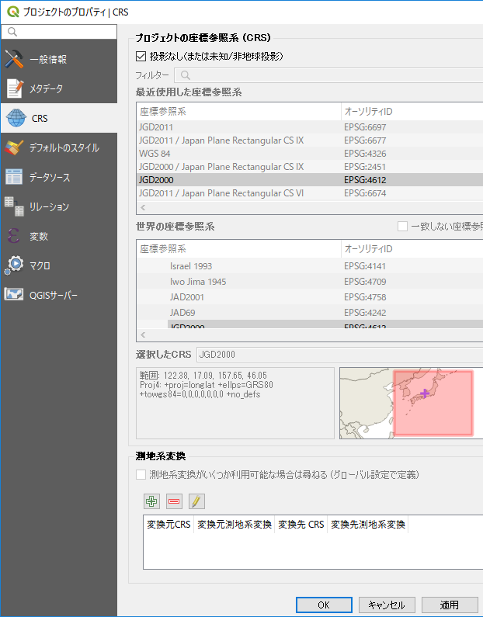
疑似的に座標が統一されるため、オンザフライ投影のチェックをはずす。
EPSGコードをクリックし、投影なしにチェックをつける。

Slide 5
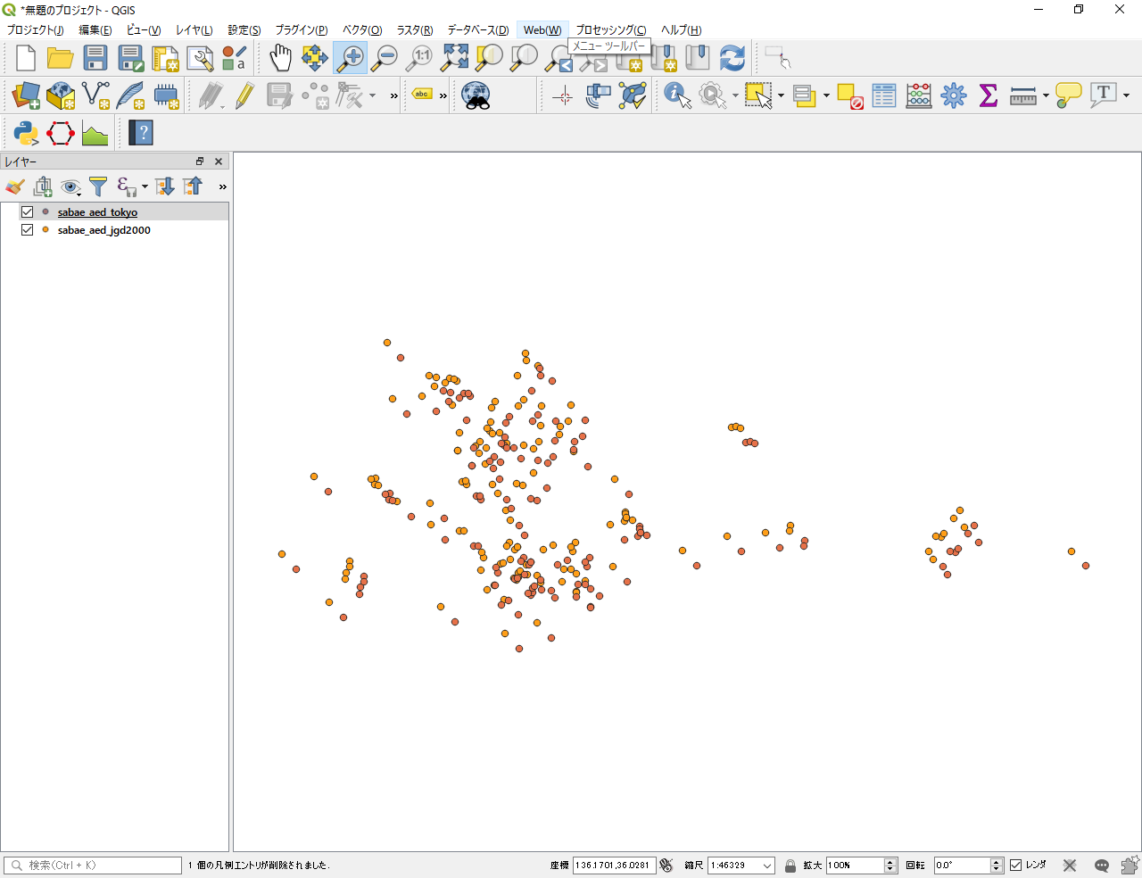
データは同じ場所のものだが、測地系が異なるためずれて表示される

Slide 6
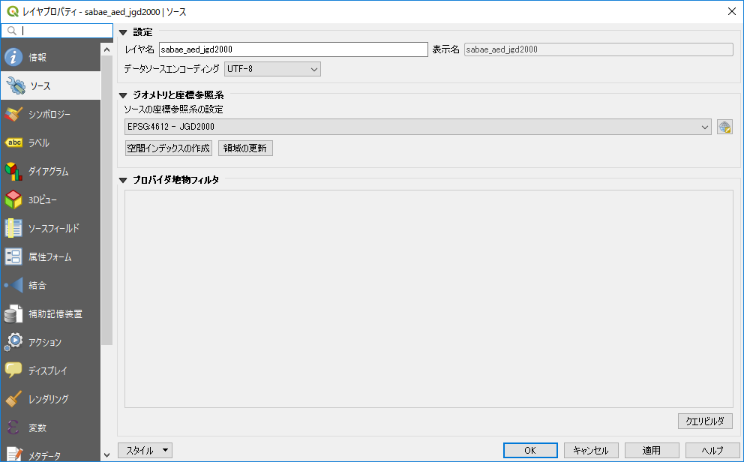
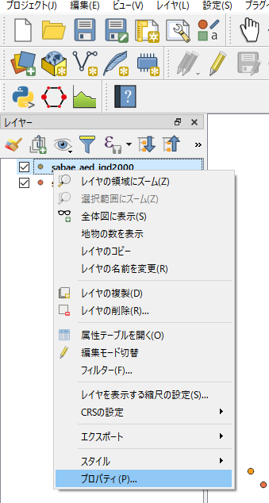
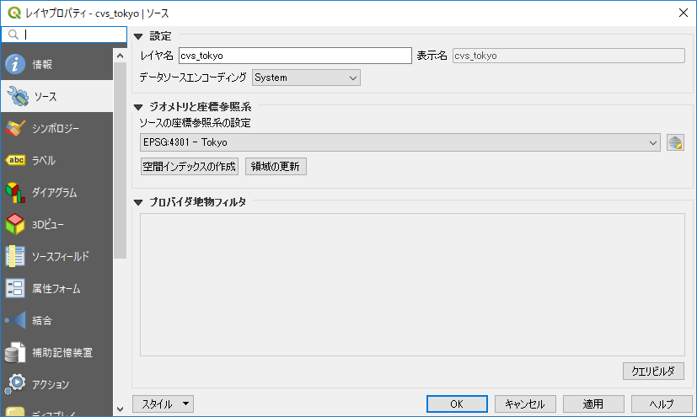
それぞれのレイヤの上で右クリックして、プロパティ（ソースのタブ）から座標系を確認する
世界測地系
JGD2000
日本測地系
Tokyo

Slide 7
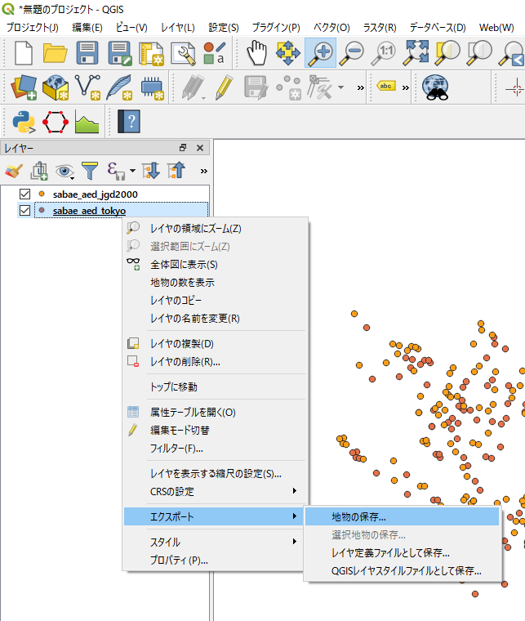
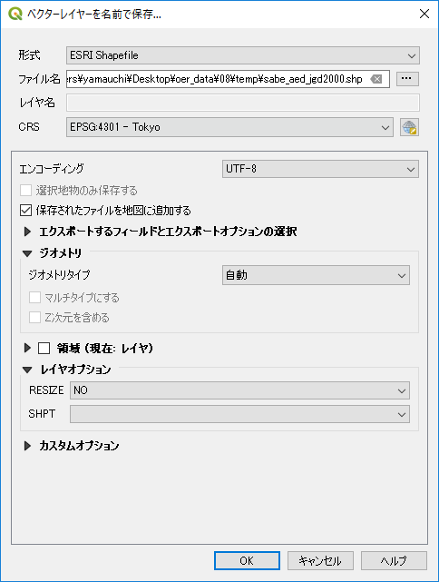
日本測地系を世界測地系へ変換する
1. プロパティ＞エクスポート＞地物の保存をクリックする。
①

Slide 8
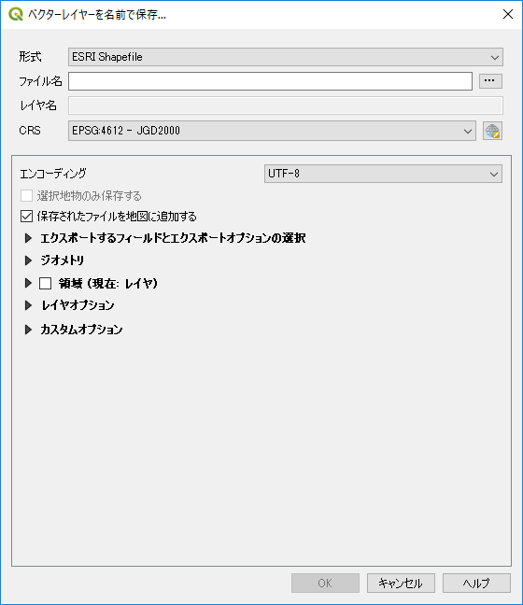
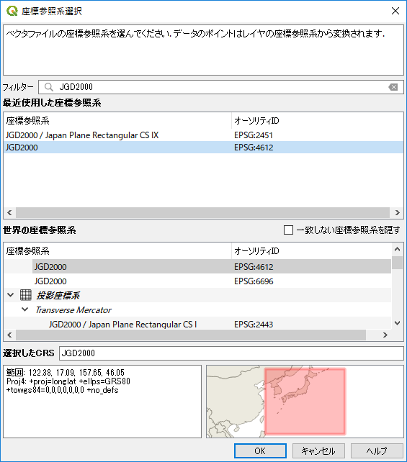
②
③
④
2. 新規レイヤの出力先と名前を選択
3. ＣＲＳを選択するため、図中の③をクリックし、フィルターからJGD2000を検索し、ＯＫをクリックする。
4. OKをクリック

Slide 9
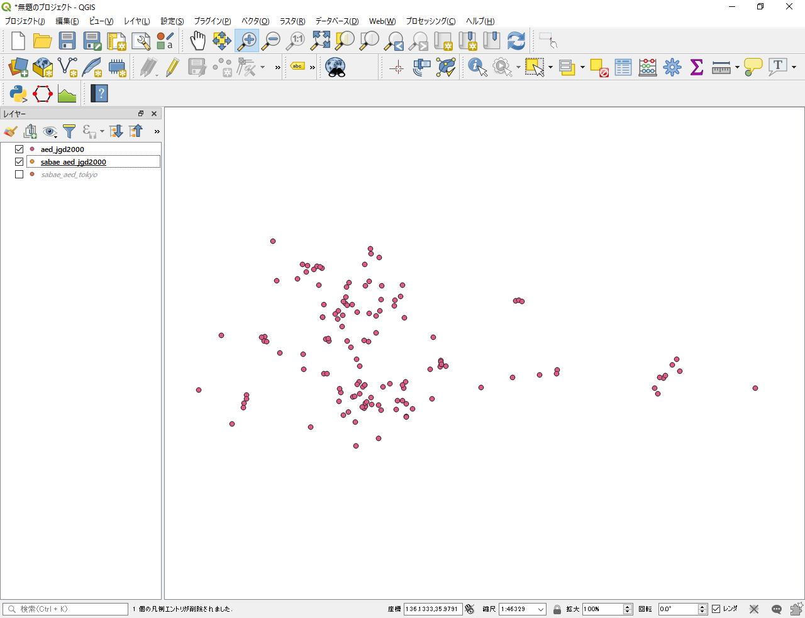
測地系がJGD2000に変換された

Slide 10
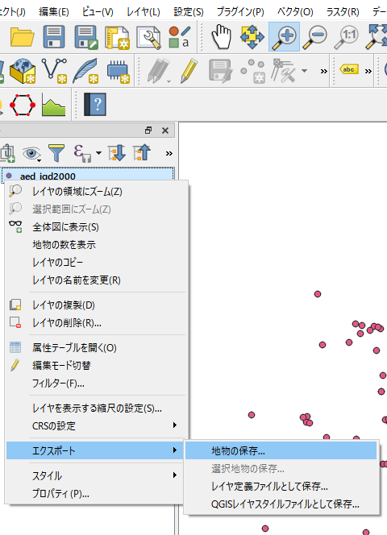
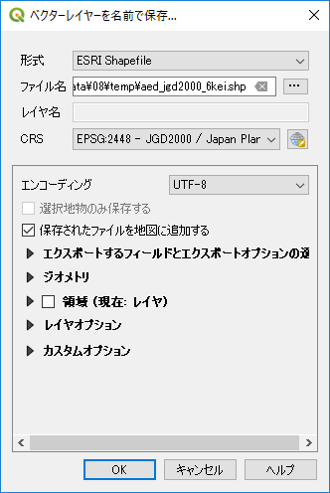
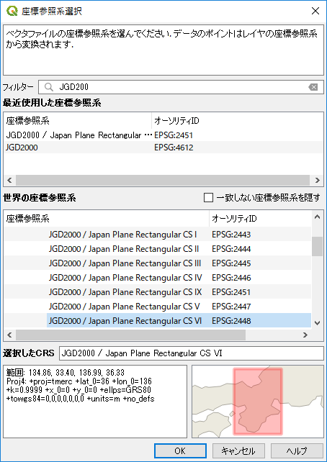
② 投影変換 （地理座標系から投影座標系）
②
③
①
④
プロパティ＞エクスポート＞地物の保存をクリック 2.新規レイヤの出力先と名前を選択
3. CRSを選択（JGD2000 / Japan Plane Rectangular CS Ⅵ）してOKをクリック 4. OKをクリック

Slide 11
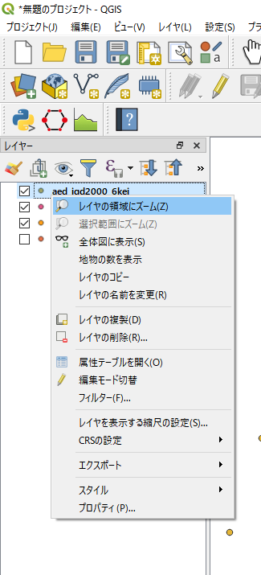
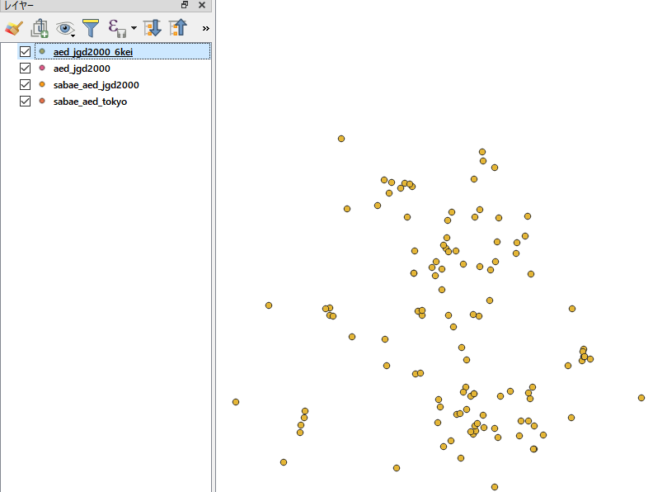
測地座標系が（JGD2000 / Japan Plane Rectangular CS Ⅵ）に変換された
座標系を変換したため、レイヤが重なって表示されない

Slide 12
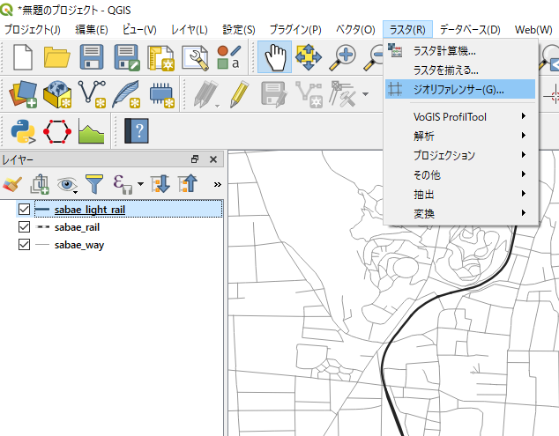
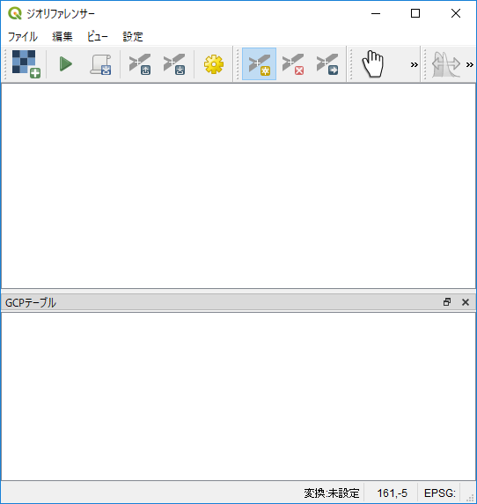
2. 幾何補正 ジオリファレンス
鯖江駅周辺のShapeファイルを読み込み、ジオリファレンスを行う。
ラスタ
＞ジオリファレンサー
※タイルレイヤープラグインを使用し、地理院タイルを読み込む

Slide 13
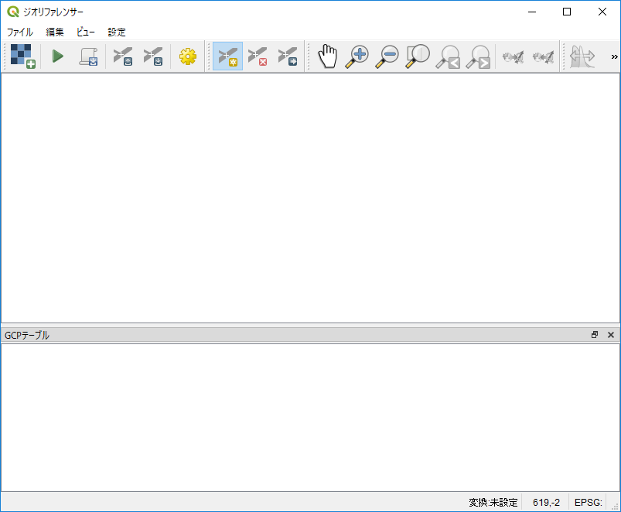
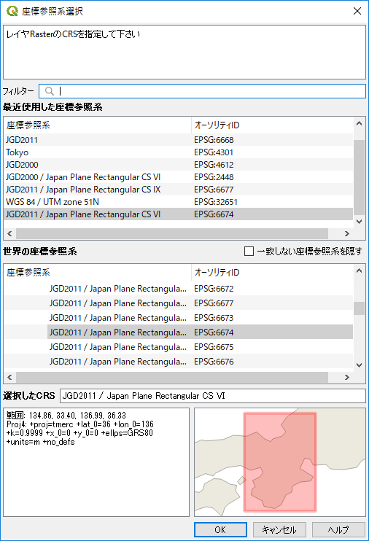
ジオリファレンサーで位置合わせしたいラスタを読み込む
1. ラスタを開くをクリックし、ラスタを選択
2. 座標系を選択し、OKをクリック
①
②

Slide 14
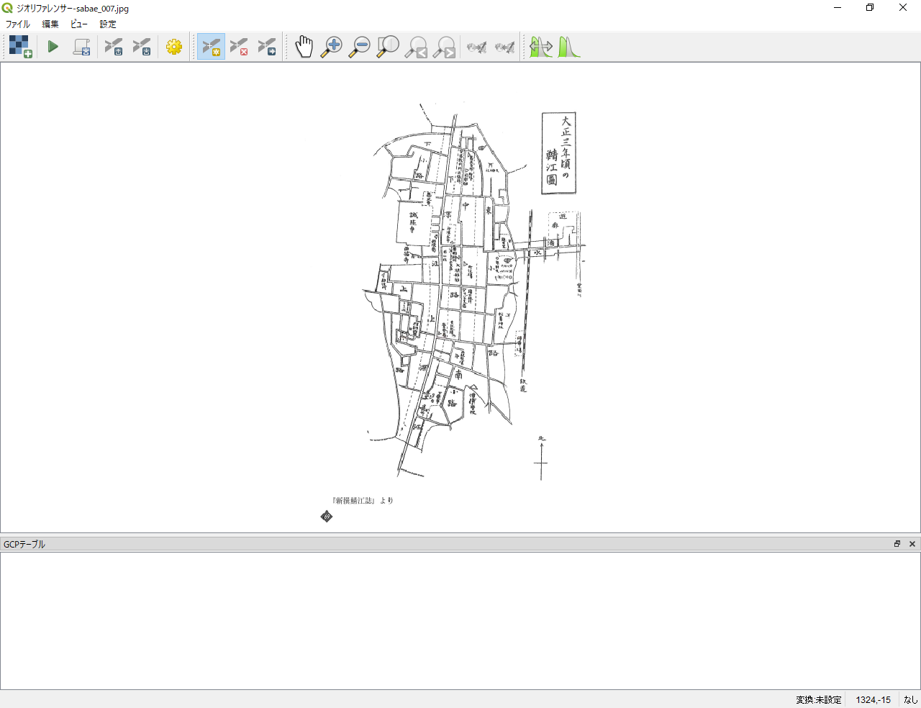
ジオリファレンサーにラスタが入力された

Slide 15
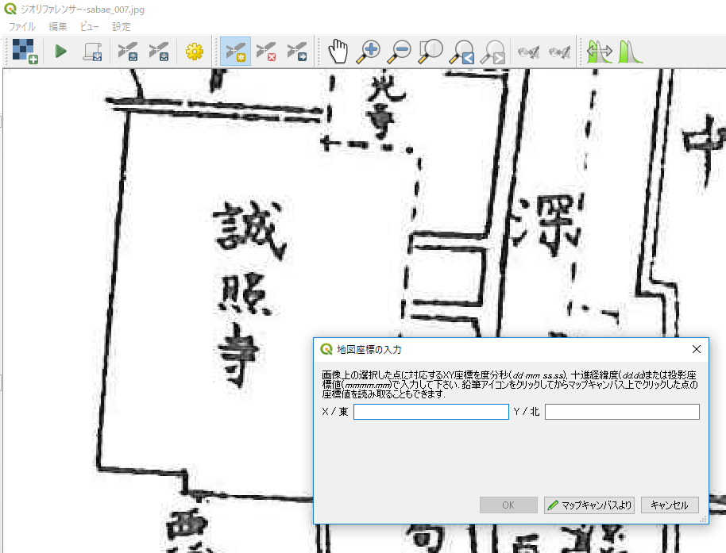
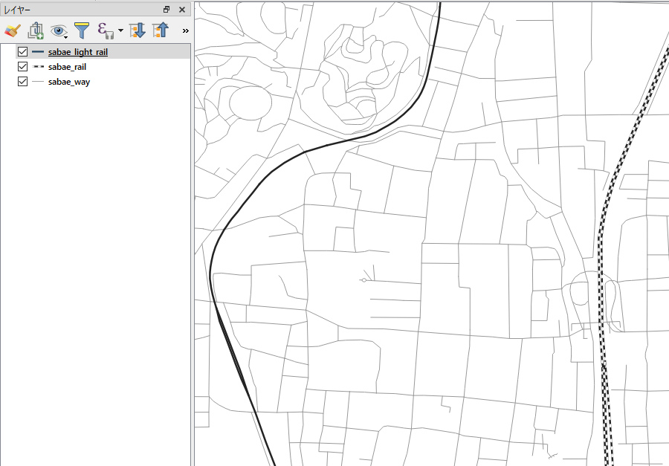
GCPの作成
ポイントの追加をクリック
② ジオリファレンサーで入力したラスタの代表点をクリック
①
②
④
③
③「マップキャンバスより」 をクリック （※座標がわかってる場合は座標値を入力）
④QGISに入力した基盤地図情報をベースに、ジオリファレンサーのラスタと同じ位置の代表点をクリックする

Slide 16
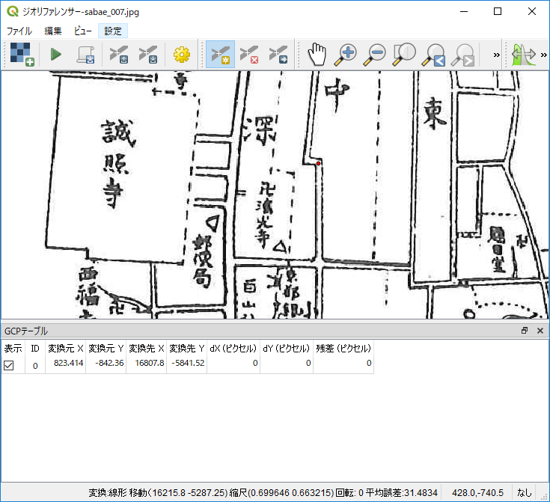
ジオリファレンサーで表示されたラスタの上に座標値をもった点が表示され、GCPテーブルに詳細が表示される

Slide 17
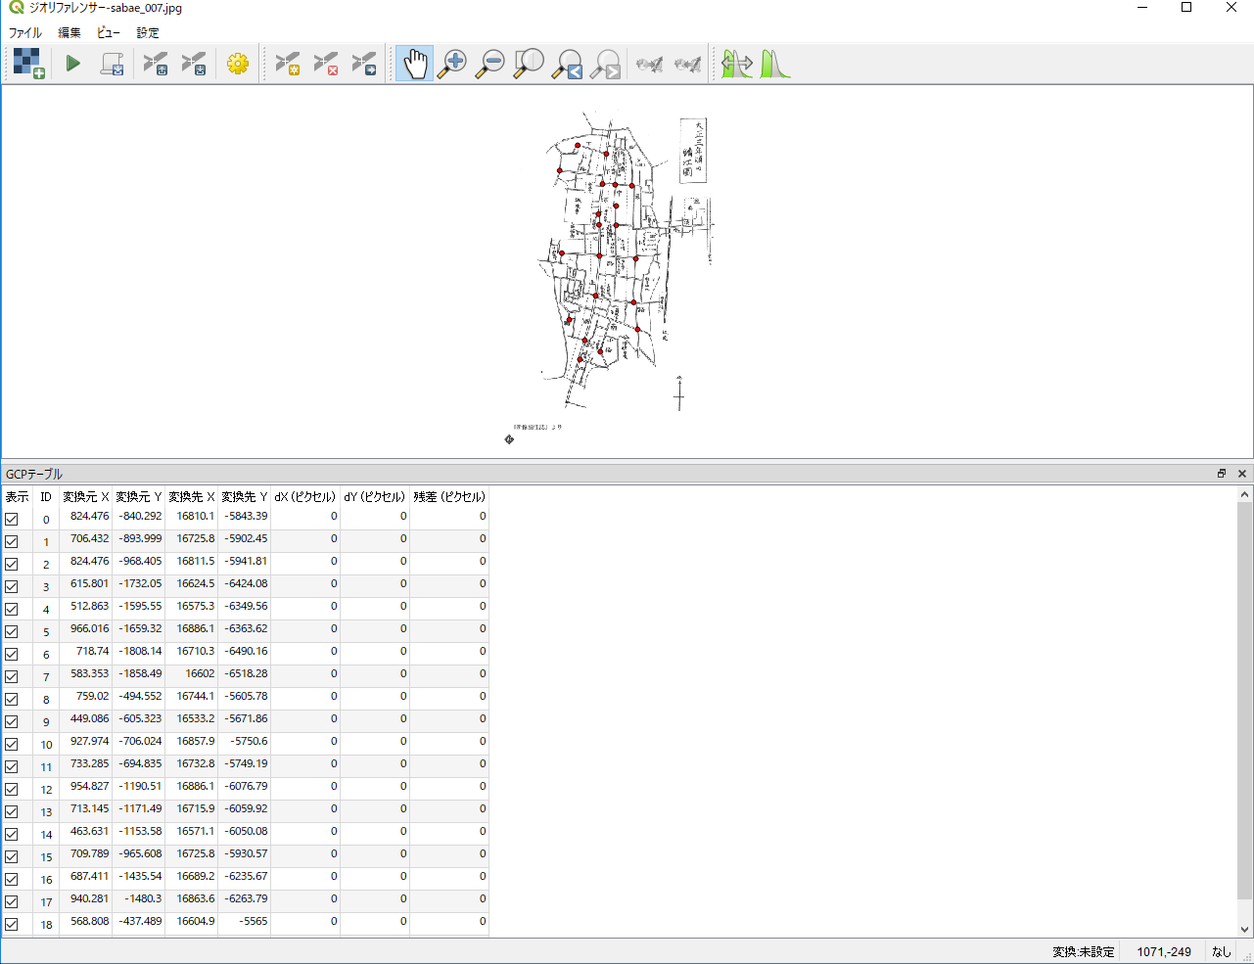
GCPの位置に偏りがでないように、同じ作業を行いGCPを増やしていく。

Slide 18
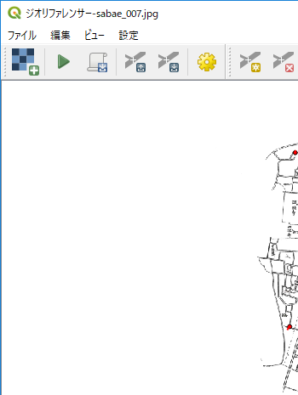
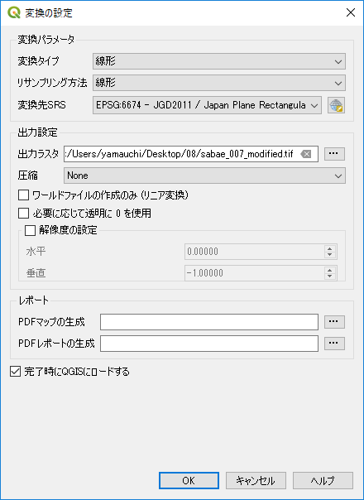
GCPの取得ができたら、位置情報をもったラスタを出力する
②
③
①
④
⑤
1. 変換の設定をクリック
2. 線形を選択
3. 線形を選択
4. SRSを選択
5. 新規レイヤの出力先と名前を入力
6.チェックをつける
7. OKをクリック
⑥
⑦

Slide 19
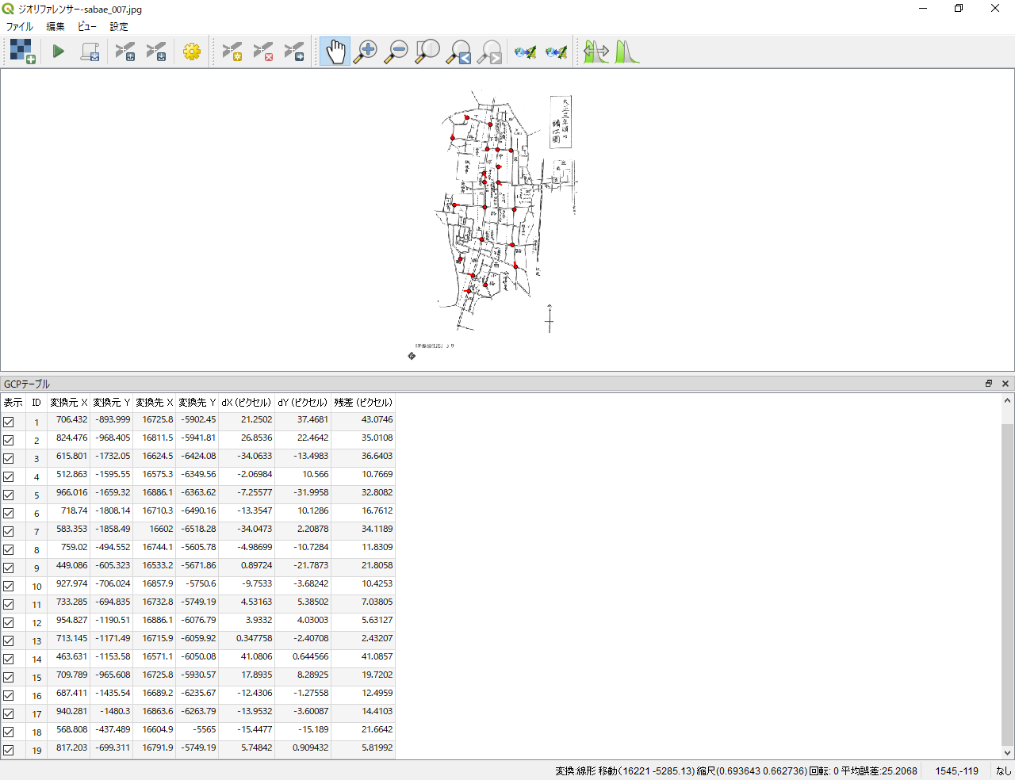
クリックすると、QGISに画像が表示される

Slide 20
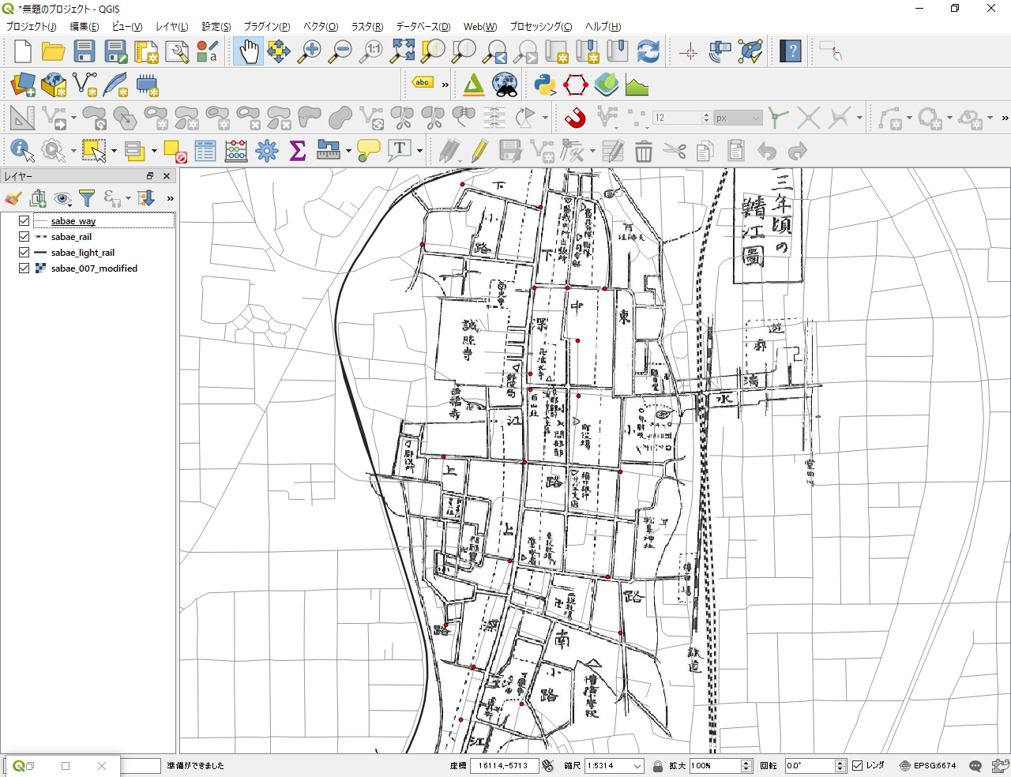
出力したレイヤを以下のように配置し、画像とベクトルデータを重ね合わせて、精度を確認する

Slide 21
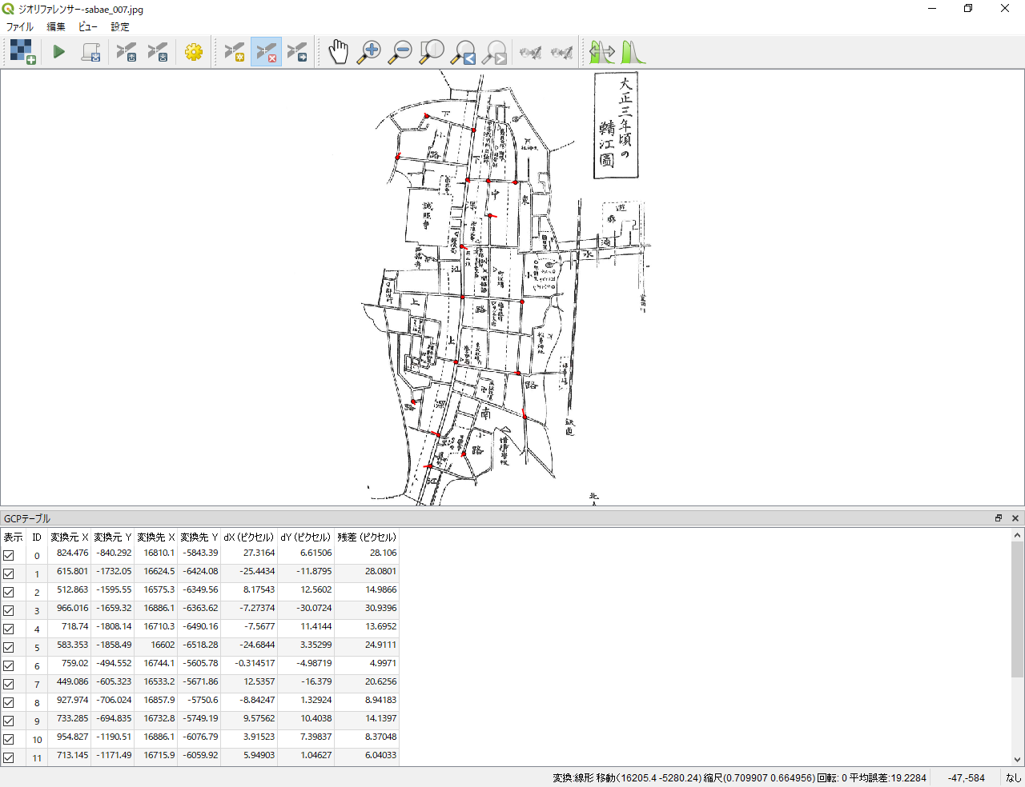
出力した画像の精度が悪い場合は、ポイントの削除や追加を行い、再度出力する。

Slide 22
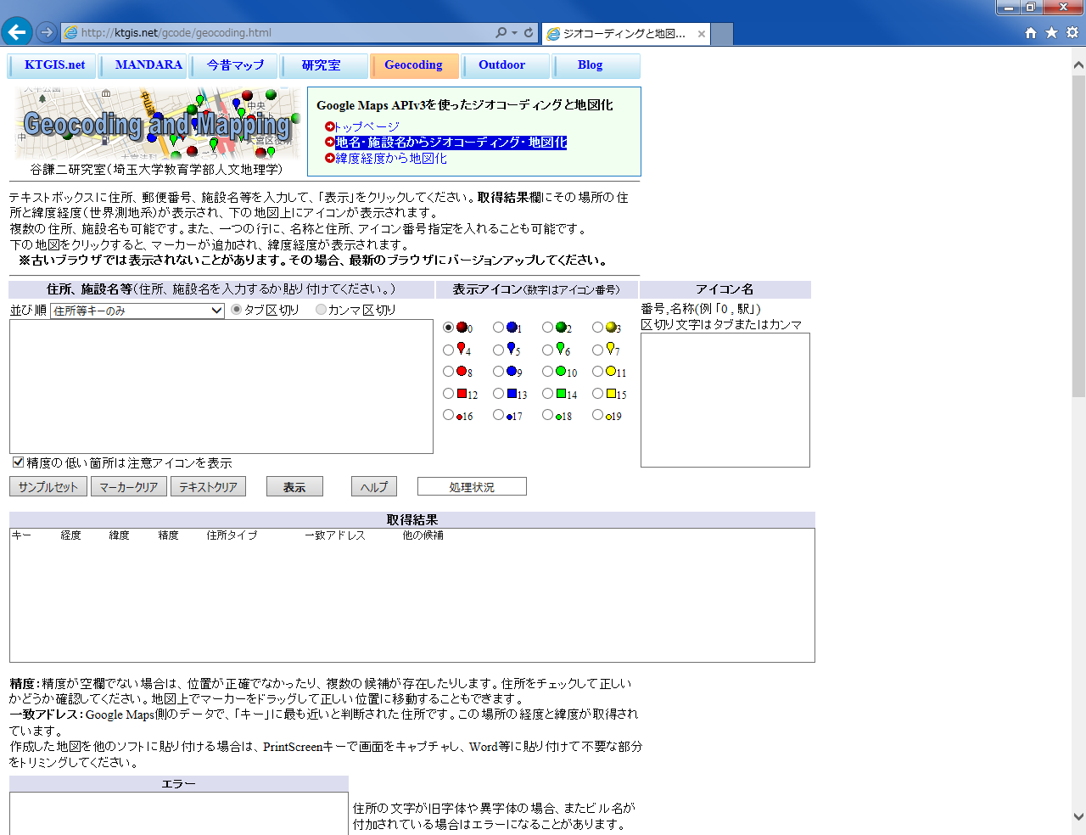
[使用するデータ]
裾野市オープンデータ 広域避難地・市指定避難所データを教材用に加工（緯度経度を削除）し利用
（http://www.city.susono.shizuoka.jp/ma/organization/susono-open-data.php）
住所から位置情報を取得する
[実習の内容]
①Google Maps Geocoding APIを利用したサイトにアクセスし、広域避難地・市指定避難所の住所を用いてマッピングを行う。
② 東京大学空間情報科学研究センターが提供する「CSVアドレスマッチングサービス」を利用して、住所から緯度経度を求める。
③ ②で取得したcsvをQGISで表示する
http://ktgis.net/gcode/geocoding.html

Slide 23
3. ジオコーディング、アドレスマッチング
① Google Maps Geocoding APIを利用する
Google Maps Geocoding API
https://developers.google.com/maps/documentation/geocoding/intro?hl=ja
Google Maps Geocoding APIを利用した、位置情報取得サイトはいくつかある
埼玉大学の谷謙二先生が提供しているKTGIS.netのジオコーディングサービスを利用する
→ http://ktgis.net/gcode/geocoding.html

Slide 24
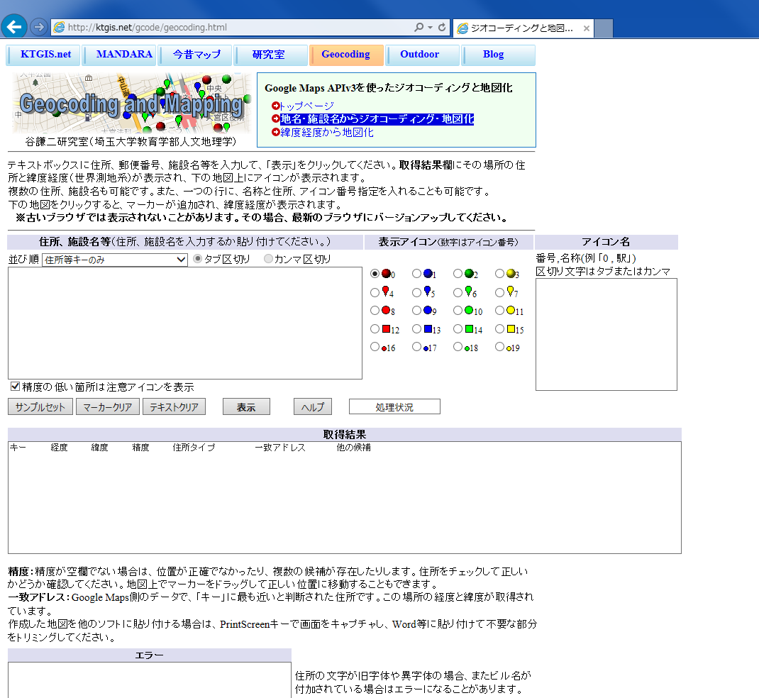
ブラウザを立ち上げて下記のURLにアクセス
http://ktgis.net/gcode/geocoding.html

Slide 25
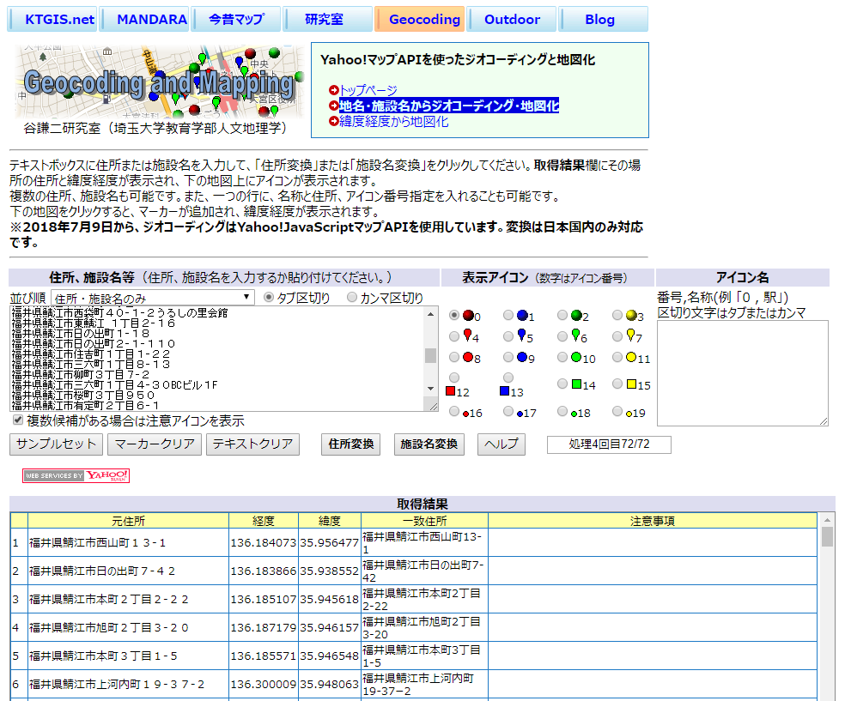
①
①CSVから、住所をコピーし張り付ける
②住所変換をクリックする
②

Slide 26
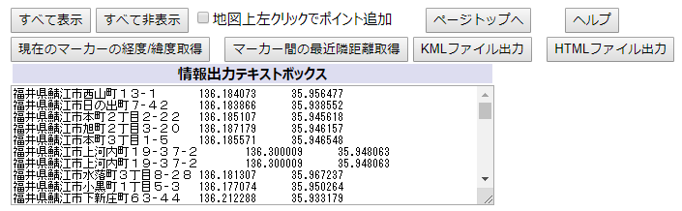
サイトの下段にある地図の上ポイントが表示される
情報出力テキストボックスから、マーカーの緯度経度、kmlデータ、最近隣距離などが出力できる

Slide 27
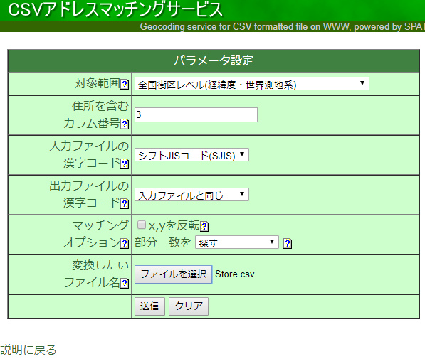
② CSVアドレスマッチングサービスを利用する
下記のURLからCSVアドレスマッチングサービスにアクセス http://newspat.csis.u-tokyo.ac.jp/geocode-cgi/geocode.cgi?action=start
① 全国街区レベル（緯経度・世界測地系）を選択
② 住所を含むカラムに 3を入力（エクセルでみたときの住所が入っている箇所に相当する）
③ シフトJISコード（SJIS）を選択
④ 避難所をまとめたCSVを選択する
⑤ 送信をクリックする
その後、保存のウインドウが表示される
①
②
③
④
⑤

Slide 28
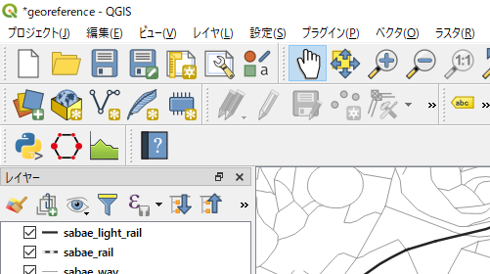
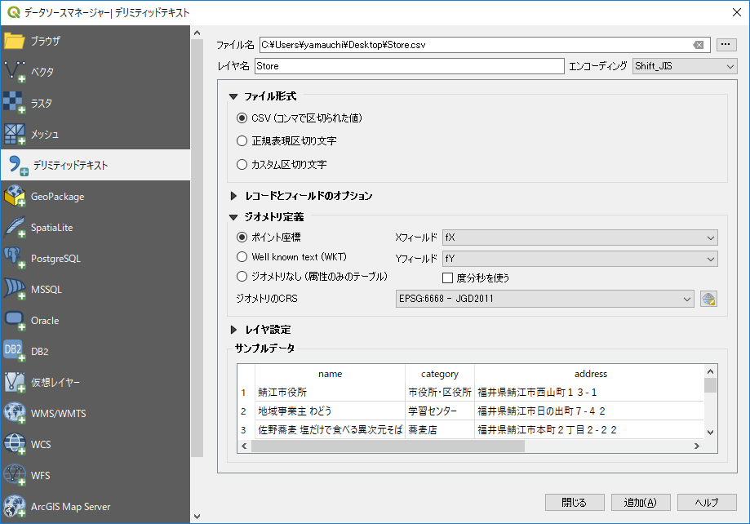
QGISで緯度経度つきのCSVデータを表示する
①
②
③
1. データソースマネージャー＞でリミティッドテキストを選択する
2. 緯度経度を出力したCSVを指定し、エンコーディングをShift-JISにする
3. CSVにチェックを入れる
4. X,Yフィールドを指定する
5. JGD2011とする
6. 追加をクリックする
④
⑤
⑥

Slide 29
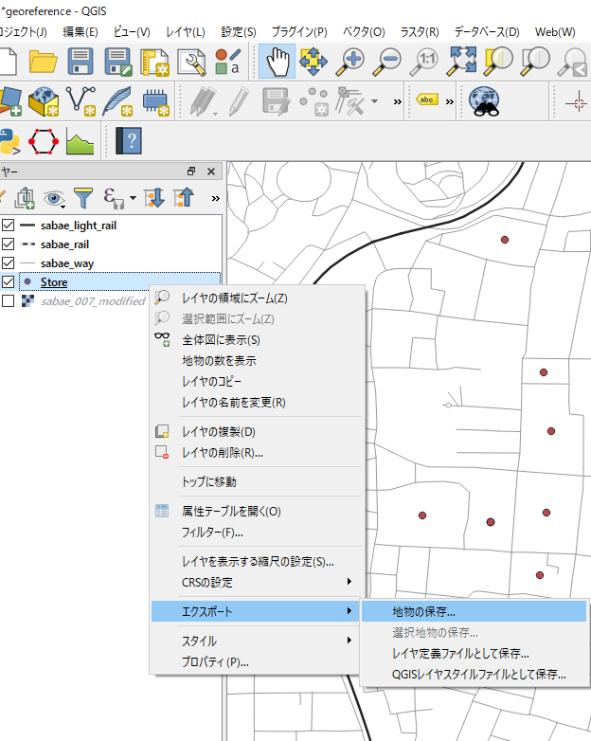
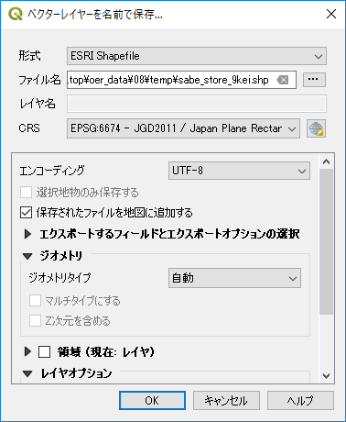
座標系を変換する
1. プロパティ＞エクスポート＞地物の保存
2. 形式をESRI Shapefileとし、出力先とファイル名を指定する。
3. 世界測地系平面直角6系を指定し、OKをクリックする。

Slide 30
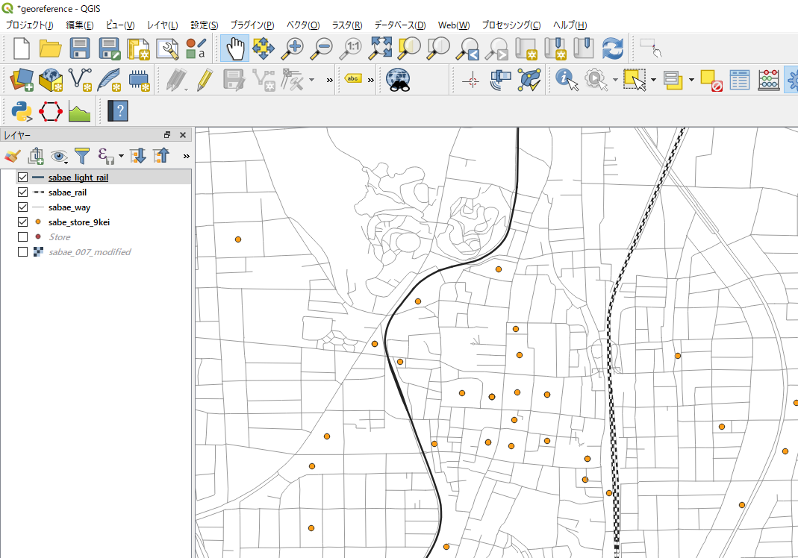
裾野市の広域避難地・市指定避難所データを地図に表示

